Slide 1

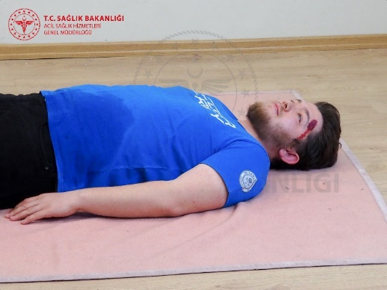
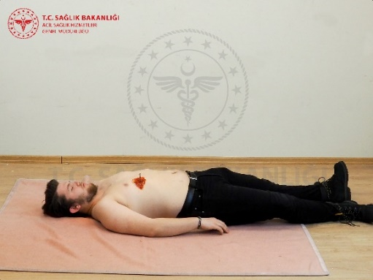
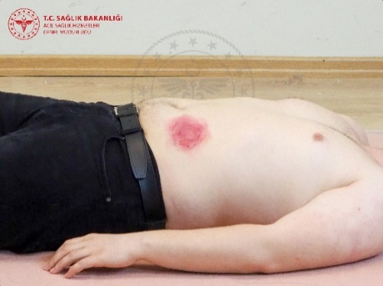
YARALANMALARDA İLK YARDIM

Slide 2


Sunum Planı
Baş, boyun ve omurga yaralanmaları
Göğüs yaralanmaları
Karın yaralanmaları
Ezilme yaralanmaları
Diş kopmaları
Dikkat edilmesi gereken hususlar
Özet

Slide 3
Baş, Boyun Ve Omurga Yaralanmaları Genel Bilgiler
Baş, boyun ve omurga yaralanmaları ciddi yaralanmalardır.
Doğru bir şekilde ilk yardım uygulanmadığında, küçük gibi görünen yaralanmalar dahi hayatı tehdit edebilir.
Baş yaralanmaları;
Saçlı deri
Kafatası ve
Yüz yaralanmalarını içerir.
Baş yaralanması olan kişide omurilik yaralanması (boyun ve omurga yaralanmaları) da olabilir.

Slide 4
Baş, Boyun Ve Omurga Yaralanmaları Baş Yaralanmaları
Saçlı deri: Birkaç özelliği nedeni ile yaralanmaları önem arz eder:
Birincisi: Saçlı derinin kafatası yüzeyi üzerinde kolaylıkla yer değiştirebilmesidir.
İkincisi: Saçlı derinin herhangi bir darbe sonucu kolayca kafatası yüzeyinden ayrılabilmesidir.
Üçüncüsü: Bol miktarda kanayabilmesi ve yaralıyı şoka dahi sokabilme özelliğidir.

Slide 5

Baş, Boyun Ve Omurga Yaralanmaları Baş Yaralanmaları
Kafatası kırıkları:
Kafatası yaralanmaları genellikle kırıklar ile sonuçlanır. Ancak kırıktan daha önemlisi beyin hasarının olup olmadığıdır. Bu nedenle beyin hasarı belirti ve bulguları açısından her yaralı değerlendirilmelidir.
Yüz yaralanmaları:
Yüz yaralanmaları ağız ve burun bölgesinde ise, başta solunum olmak üzere duyu organlarını etkileyebilir ve geri dönüşümsüz hasarlanmalara neden olabilir.

Slide 6
Baş, Boyun Ve Omurga Yaralanmaları Baş Yaralanmaları – Belirti Ve Bulgular
Saçlı deri veya yüzde yara, şişlik ve kanamalar
Baş ağrısı
Baş dönmesi
Bilinç değişikliği
Yer ve zaman algısında bozulma
Hafıza kaybı
Bulantı, kusma
Burun veya kulaktan kanama
Kafatasında şekil bozukluğu
Kulak arkası ve göz kürelerinde renk değişikliği ve/veya morarma
Göz bebeklerinin büyüklüğünde eşitsizlik
Koma

Slide 7
Baş, Boyun Ve Omurga Yaralanmaları Baş Yaralanmaları – İlk Yardım
Yaralının bilincini kontrol edin.
112 acil yardım numarasını arayın ya da aratın.
Yaşamsal bulguları kontrol edin.
Yaralının havayolu açıklığını sağlayın.
Yaralının bilinci açıksa;
Omurga yaralanma şüphesi yoksa yaralıyı sırt üstü rahat edebileceği bir pozisyonda baş ve omuzlarını hafif yükselterek yatırın.
Yaralıda baş yaralanması olduğunda kusma meydana gelebilir. Kusma durumda baş-boyun ve omurgayı aynı hizada tutarak yaralıyı yan çevirin ve kusmuğun havayollarına kaçmasını önleyin.

Slide 8
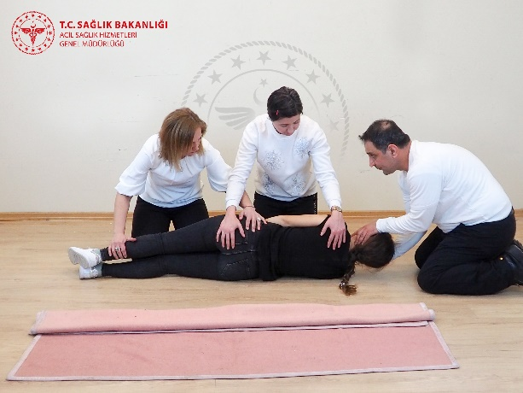
Baş, Boyun Ve Omurga Yaralanmaları Baş Yaralanmaları – İlk Yardım
Yaralının bilinci kapalı ancak solunumu varsa;
Baş yaralanmasına boyun yaralanmasının da eşlik edebileceğini unutmayın.
Baş ve boynu hareket ettirmeden dikkatlice destekleyerek ve çevirme esnasında baş-boyun ve omurgayı aynı hizada tutarak yaralıyı yan çevirin.

Slide 9
Baş, Boyun Ve Omurga Yaralanmaları Baş Yaralanmaları – İlk Yardım
Havayolu açıklığını sağlarken yüz kırıkları olan kemiklere kuvvet uygulamaktan kaçının.
Dış kanama varsa kanama noktasına doğrudan bası uygulayın.
Saçlı deriden kanamalarda doğrudan bası uygularken kafatası kemik kırığı riskinden dolayı aşırı kuvvet uygulamayın.
Kulaktan kan veya sıvı geliyorsa temiz bir bezi kulak üzerine hafifçe sabitleyin, mümkünse yaralıyı kan veya sıvı gelen kulak tarafına çevirin.

Slide 10
Baş, Boyun Ve Omurga Yaralanmaları Boyun Ve Omurga Yaralanmaları
Omurga yaralanmaları etkilenen bölgeye göre kalıcı sakatlıklara ve ölüme neden olabileceği için son derece önemlidir.
En çok zarar, bel ve boyun bölgesinde meydana gelir ve çok ağrılıdır.
Belirti ve bulgular:
Boyun ve omurga bölgesinde ağrı
Boyun ve omurga bölgesinde hassasiyet
Yaralanma bölgesinin aşağısında duyuda azalma veya duyu kaybı
El ve ayaklarda uyuşma, karıncalanma ve his kaybı
Yaralanma bölgesinin aşağısında kuvvet azalması veya kaybı

Slide 11
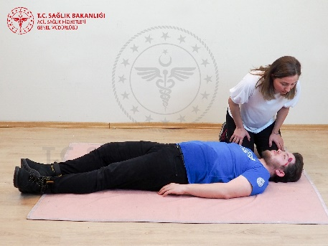
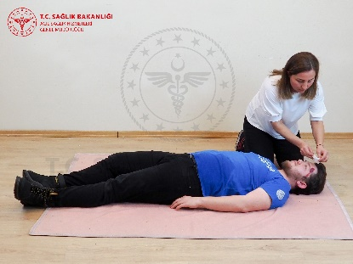
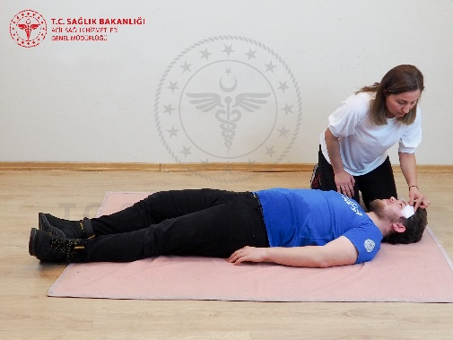
Baş, Boyun Ve Omurga Yaralanmaları Boyun Ve Omurga Yaralanmaları – İlk Yardım
Yaralının bilincini kontrol edin.
112 acil yardım numarasını arayın ya da aratın.
Yaşamsal bulguları kontrol edin.
Yaralının havayolu açıklığını sağlayın.

Slide 12
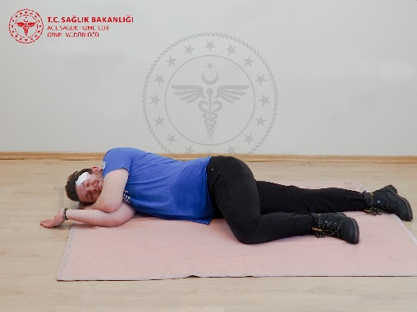
Baş, Boyun Ve Omurga Yaralanmaları Boyun Ve Omurga Yaralanmaları – İlk Yardım
Yaralının bilinci açıksa;
Yaralıyı bulduğunuz pozisyonda sabit tutun, sadece tehlike anında hareket ettirin.
Yaralıyı tekrar değerlendirin ve hareket etmemesini söyleyin.
Kıyafetleri sıkıysa gevşetin.
Omurganın hareketini önlemek için yaralının başını ve boynunu sabit tutun.

Slide 13
Baş, Boyun Ve Omurga Yaralanmaları Boyun Ve Omurga Yaralanmaları – İlk Yardım
Yaralının bilinci kapalı ancak solunumu varsa;
Omurganın hareketini önlemek için yaralının başını ve boynunu sabit tutun.
Ancak tek başına iseniz, yardım çağırmak için yaralının yanından ayrılmak zorundaysanız ve yaralı havayolunu koruyamıyorsa yanından ayrılmadan önce onu kurtarma (iyileşme, derlenme) pozisyonuna getirin.

Slide 14
Baş, Boyun Ve Omurga Yaralanmaları Dikkat Edilmesi Gereken Hususlar
Yaralıda baş yaralanmasına bağlı bilinç kaybı mevcutsa her zaman boyun yaralanmasının da eşlik edebileceğini düşünün.
Omurga yaralanmasında şüphelenilen yaralıyı tehlike olmadıkça hareket ettirmeyin.
Yaralının hareket etmesine izin vermeyin.
Yaralıya boyunluk takmayın.
Kulak veya burundan kan veya sıvı akışını durdurmaya çalışmayın.

Slide 15
Baş, Boyun Ve Omurga Yaralanmaları Dikkat Edilmesi Gereken Hususlar
Saplanmış bir nesne varsa bunu çıkarmaya çalışmayın ve olduğu yerde sabitleyin.
Kırık bölgesine bastırmayın.
Açık bir kafatası kırığını temizlemeyin.
Başına darbe aldıktan sonra kendiliğinden hızlıca iyileşen bir yaralıda halen ciddi beyin hasarı olabilir.
112 acil yardım numarasını arayın ya da aratın ve yaralının sağlık kuruluşuna götürülmesini sağlayın.

Slide 16
Göğüs Yaralanmaları Genel Bilgiler
Her zaman ciddidir.
Ezici veya delici aletlerden kaynaklanabilir.
Nefes alıp vermeyi etkileyebilir.
Akciğer, kalp ve kan damarlarına zarar verebilir.
Kaburgalarda kırığa neden olabilir.
Akciğer zarları arasına hava girmesine, akciğerin sönmesine, nefessiz kalmaya ve hatta ölüme neden olabilir.

Slide 17
Göğüs Yaralanmaları Belirti Ve Bulguları
Nefes darlığı
Nefes alıp verirken ağrı
Ezici yaralanmalarda ağrı, hassasiyet, çıtırtı sesi, morarma
Delici yaralanmalarda aletin oluşturduğu yara
Yara üzerinde saplanmış delici veya kesici alet
Açık yarada nefes alırken içeri giren havaya ait ses duyulması
Açık yarada nefes verirken yara yerinden çıkan hava kabarcığı ve kan bulunması
Şok bulguları
Bilinç kaybı

Slide 18
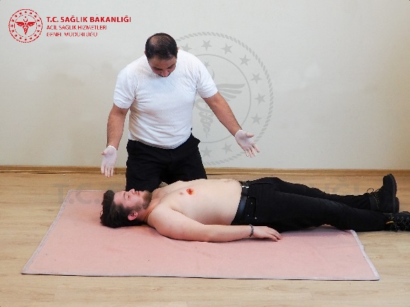
Göğüs Yaralanmaları İlk Yardım – Kapalı (Künt) Göğüs Yaralanmasında
Yaralının bilincini kontrol edin.
112 acil yardım numarasını arayın ya da aratın.
Yaşamsal bulguları kontrol edin.
Yaralıyı sakinleştirin.
Yaralıyı yarı oturma pozisyonuna getirin ve yarasının olduğu tarafa doğru eğilmesini sağlayın.
Yaralının solunumunu izlemeye devam edin.
Yaralının bilinci kapanır ancak nefes almaya devam ederse, yaralı tarafına çevirerek kurtarma (iyileşme, derlenme) pozisyonuna getirin.
Yaralının solunumu durursa Temel Yaşam Desteğine başlayın.

Slide 19

Göğüs Yaralanmaları İlk Yardım – Açık (Delici) Göğüs Yaralanmasında
Yaralının bilincini kontrol edin.
112 acil yardım numarasını arayın ya da aratın.
Yaşamsal bulguları kontrol edin.
Yaralıyı sakinleştirin.
Yaralıyı yarı oturma pozisyonuna getirin ve yarasının olduğu tarafa doğru eğilmeye teşvik edin.
Yaralanma yerinde kanama varsa kanamayı bası ile kontrol edin.

Slide 20
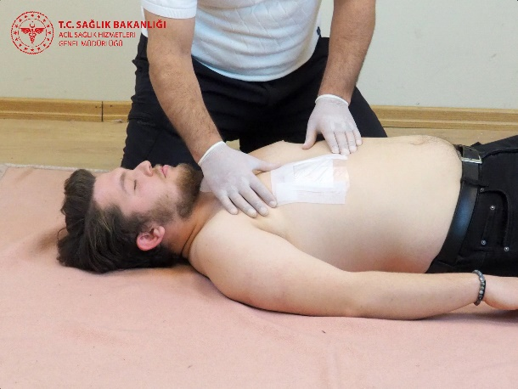
Göğüs Yaralanmaları İlk Yardım – Açık (Delici) Göğüs Yaralanmasında
Emici karakterde olan açık göğüs yarası varsa; steril veya temiz bir bezi yaranın üzerine kapatın ve üç kenarını bantla gevşekçe sabitleyin.
Bir kenarına ise bant ile sabitleme yapmadan boş bırakın.
Bu sayede göğüs kafesindeki hava dışarı çıkabilirken içeri girmesi engellenmiş olur.

Slide 21
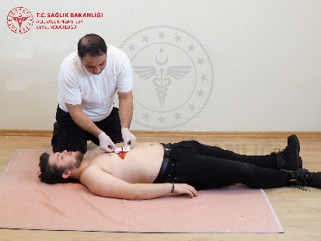
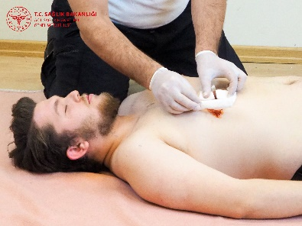
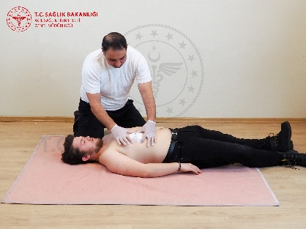
Göğüs Yaralanmaları İlk Yardım – Açık (Delici) Göğüs Yaralanmasında
Göğse saplanmış bir cisim varsa kesinlikle çıkarmayın.
Cismi yaranın içerisinde bulunduğu pozisyonda sabit tutacak şekilde gazlı bez, rulo şeklinde sargı bezi (simit sargı) veya temiz kumaş yerleştirerek sabitleyin.
Yaralının solunumunu izlemeye devam edin.
Yaralının bilinci kapanır ancak nefes almaya devam ederse, yaralı tarafına çevirerek kurtarma (iyileşme, derlenme) pozisyonuna getirin (Sağlam taraf ile rahat bir şekilde nefes alıp vermeyi sağlar).
Yaralının solunumu durursa Temel Yaşam Desteğine başlayın.

Slide 22
Göğüs Yaralanmaları Dikkat Edilmesi Gerekenler
Açık (delici) göğüs yarasında tıkayıcı pansuman veya malzemeleri yanlış kullanarak dikkatsizce yara kapatmaktan kaçının. Bu yaşamı tehdit edici istenmeyen sonuçlara yol açabilir.
Açık (delici) göğüs yaralanmalarında yaralanma yönü karın bölgesine doğru ise karın içi yaralanmaların da olabileceğini göz önünde bulundurun.

Slide 23
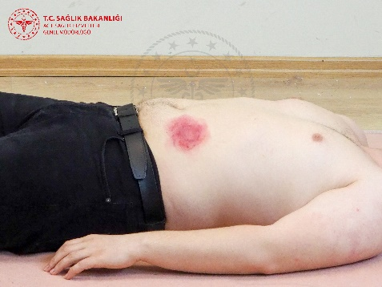
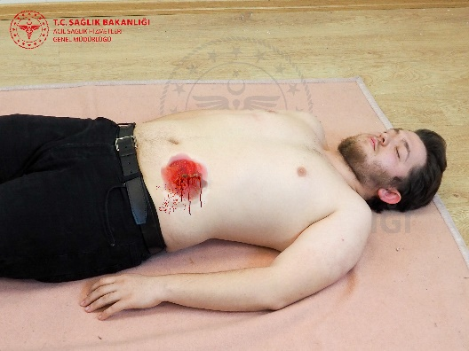
Karın Yaralanmaları
Karın yaralanmaları ezici (künt) ve delici yaralanmalar olarak ikiye ayrılır. Her ikisi de ciddi ve ölümcül sonuçlara yol açabilir.
Ezici (künt) yaralanmalar
Araç içi ve dışı trafik kazası, yüksekten düşme ve göçük altında kalma gibi nedenlere bağlı meydana gelir.
Delici yaralanmalar
Ateşli silahlar, delici ve kesici aletlere bağlı olarak meydana gelir.

Slide 24

Karın Yaralanmaları Ezici (Künt) Karın Yaralanmaları - Belirti Ve Bulgular
Karında ağrı, hassasiyet
Bulantı, kusma
Karında ezikler, sıyrıklar
Kızarıklık, morluk
Şişkinlik
Solukluk ve
İç kanamaya bağlı şok bulguları

Slide 25
Karın Yaralanmaları Ezici (Künt) Karın Yaralanmaları – İlk Yardım
Yaralının bilincini kontrol edin.
112 acil yardım numarasını arayın ya da aratın.
Yaşamsal bulguları kontrol edin.
Yaralıyı yere yatırın.
İç kanama ve buna bağlı şok bulgularını izleyin.
Su dahil herhangi bir yiyecek veya içecek vermeyin.
Yaralının bilinci kapanır ancak nefes almaya devam ederse, yaralı tarafına çevirerek kurtarma (iyileşme, derlenme) pozisyonuna getirin.
Yaralının solunumu durursa Temel Yaşam Desteğine başlayın.

Slide 26

Karın Yaralanmaları Delici Karın Yaralanmaları - Belirti Ve Bulgular
Karında ağrı, hassasiyet
Bulantı, kusma
Ciltte kesi
Karında saplanmış bir cisim
Ateşli silaha bağlı kurşun veya saçma giriş-çıkış izleri
İç ve dış kanama
Ciltten dışarı çıkan iç organlar ve
İç ve dış kanamaya bağlı şok bulguları

Slide 27
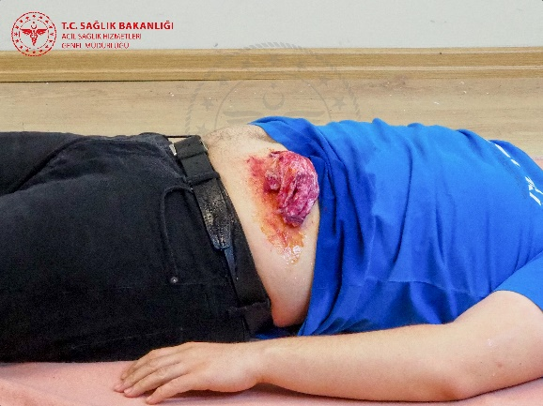
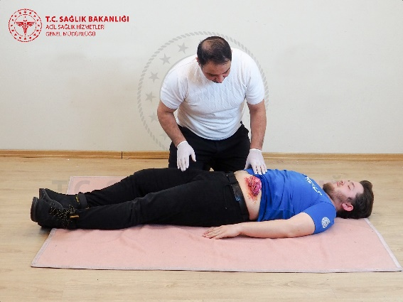
Karın Yaralanmaları Delici Karın Yaralanmaları – İlk Yardım
Yaralının bilincini kontrol edin.
112 acil yardım numarasını arayın ya da aratın.
Yaşamsal bulguları kontrol edin.
Yaralıyı düz yere yatırın.

Slide 28
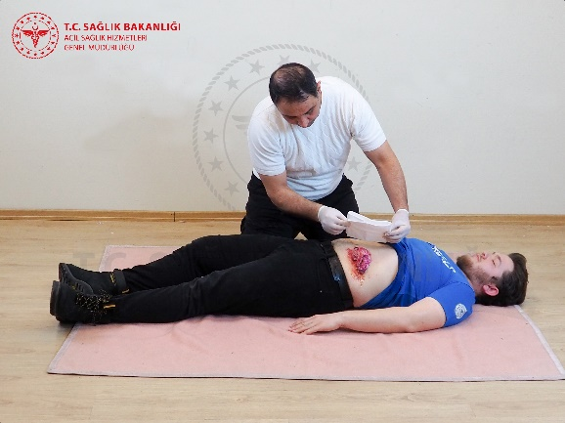
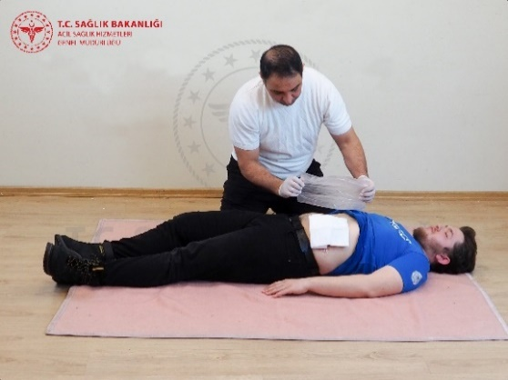
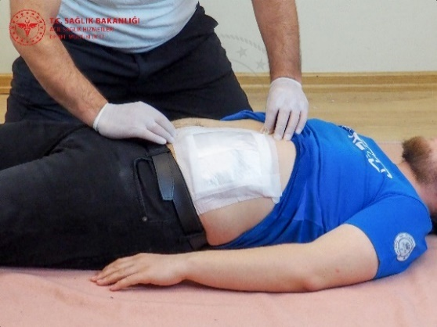
Karın Yaralanmaları Delici Karın Yaralanmaları – İlk Yardım
Yarayı kuru ve temiz bir pansumanla örtün.
Dış kanama varsa doğrudan bası ile kontrol edin.
Karından dışarı çıkan organlara dokunmayın.
Dışarı çıkan organları içeri sokmaya çalışmayın, üzerine temiz nemli bir bez örtün, bez üzerine de temiz şeffaf plastik gıda ambalajı veya alüminyum folyo ile örtüp bandaj yapın.

Slide 29
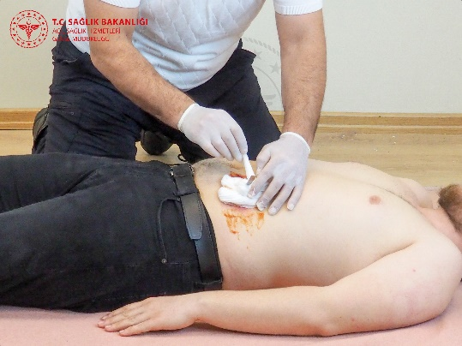
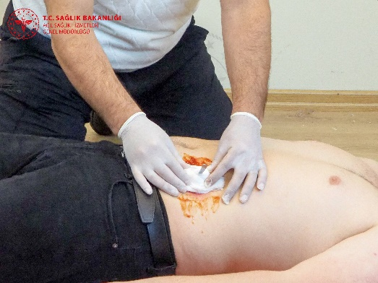
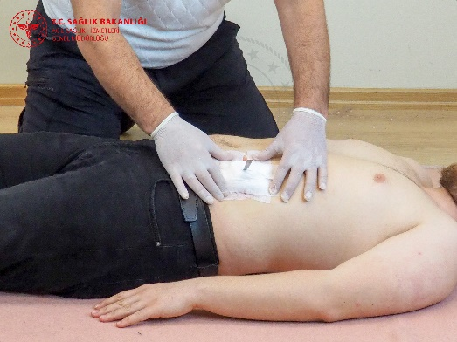
Karın Yaralanmaları Delici Karın Yaralanmaları – İlk Yardım
Saplanmış bir cisim varsa kesinlikle çıkarmayın.
Cismi yaranın içerisinde bulunduğu pozisyonda sabit tutacak şekilde gazlı bez, rulo şeklinde sargı bezi (simit sargı) veya temiz kumaş yerleştirerek sabitleyin. Mümkünse yaralının dizlerini bükün.

Slide 30
Karın Yaralanmaları Delici Karın Yaralanmaları – İlk Yardım
Isı kaybını engellemek için üzerini örtün.
Su dahil herhangi bir yiyecek veya içecek vermeyin.
Yaşamsal bulguları izleyin.
Yaralının bilinci kapanır ancak nefes almaya devam ederse, yaralı tarafına çevirerek kurtarma (iyileşme, derlenme) pozisyonuna getirin.
Yaralının solunumu durursa Temel Yaşam Desteğine başlayın.

Slide 31
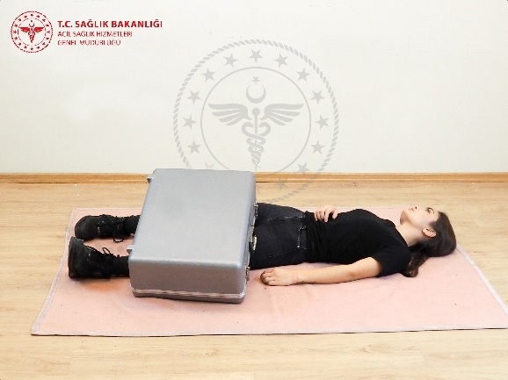
Ezilme Yaralanmaları
En yaygın nedenleri;
Trafik kazaları
Şantiye kazaları
Patlamalar
Doğa kaynaklı afetlerdir (örneğin; toprak kaymaları, depremler).

Slide 32
Ezilme Yaralanmaları
Ezilme yaralanmaları; kırıklar, iç ve dış kanamalar, iç organlarda kopmaları ve dokularda şişmeyi içerebilir.
Uzun süreli sıkışma ve hareketsizlik durumunda kaslarda zararlı maddeler birikerek aşırı doku hasarı ve böbrek yetmezliği başta olmak üzere organ yetmezliklerine neden olabilir.

Slide 33
Ezilme Yaralanmaları Belirti Ve Bulgular
Vücutta ve uzuvlarda ezilme şeklinde yaralar
Kırıklar
Halsizlik
Uykuya meyil
Bilinç değişiklikleri
İdrar miktarında azalma
İdrar renginde koyulaşma
Dış kanamalar
İç kanama bulguları
Şok bulguları

Slide 34
Ezilme Yaralanmaları İlk Yardım
Yaralının bilincini kontrol edin.
112 acil yardım numarasını arayın ya da aratın.
Yaşamsal bulguları kontrol edin.
Eğer fiziksel olarak mümkün ve güvenli ise yaralıyı ezilmeyi oluşturan kuvvetlerden uzaklaştırın.
Dış kanaması varsa doğrudan bası ile durdurun.
Yaralanan uzuvlarını hareket ettirmeyin.
Yaralıyı sıcak tutun.
Yaralının durumunu izlemeye devam edin.

Slide 35
Ezilme Yaralanmaları Dikkat Edilmesi Gereken Hususlar
Ezilme yaralanması olan bir yaralı ağrıdan şikâyet etmeyebilir ve dış yaralanma belirtisi olmayabilir.
Hafif yaralanmalarda dahi organ yetmezlikleri gelişebilir.
Ezilme yaralanmasına maruz kalan tüm yaralılar mutlaka hastaneye ulaştırılmalıdır.

Slide 36
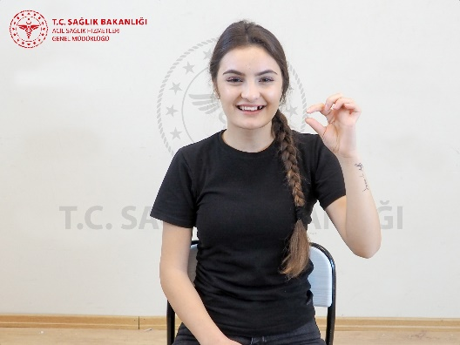
Diş Kopmaları
Yüzü içine alan düşme veya kazayı takiben dişler hasarlanabilir veya kopabilir.
En kısa zamanda kopan diş/dişlerin yerine yerleştirilmesi gerekir.
Zaman uzadıkça diş dokularında geri dönüşsüz hasarlar ortaya çıkar.

Slide 37
Diş Kopmaları İlk Yardım
Kopan dişi kökünden tutmayın.
Kopan dişi yerine yerleştirmeye çalışmayın.
Kopan dişi temizlemeyin ve streç film, tam yağlı inek sütü veya yumurta akı gibi protein içeren maddelerin içerisinde saklayın. Bunların hiç birisi temin edilmiyorsa hasta/yaralının kendi tükürüğü içerisinde de saklanabilir.
Yaralıyı mümkün olan en kısa zamanda diş hekimine yönlendirin.

Slide 38
Özet
Baş, boyun ve omurga yaralanmaları hayatı tehdit edici ciddi yaralanmalardır.
Omurga yaralanması şüphesi olan yaralı tehlike olmadıkça hareket ettirilmemelidir.
Kapalı ve açık göğüs yaralanmalarında ilk yardım uygulamaları sınırlıdır, en kısa sürede yaralının bir sağlık kuruluşuna ulaştırılması sağlanmalıdır.

Slide 39
Özet
Ezici (Künt) karın yaralanmaları hemen bulgu vermedikleri için göründüklerinden daha ciddi olabilirler.
Delici karın yaralanmalarında ciltte görülen yara küçük olsa bile, vücutta derinde yer alan organ ve dokulara hasar vermiş olabilir. İç ve dış kanamaya bağlı şok bulguları oluşabilir.

Slide 40
Özet
Ezilme yaralanmaları; kırıklar, iç ve dış kanamalar, iç organlarda kopmalar ve dokularda şişmeyi içerebilir.
Ezilme yaralanmasına maruz kalan tüm yaralılar acil tedavi için mutlaka hastaneye ulaştırılmalıdır.
Kopan diş yerine yerleştirilmeye çalışılmamalı, kökünden tutulmamalı ve yaralı en kısa zamanda diş hekimine yönlendirilmelidir.

